Slide 1
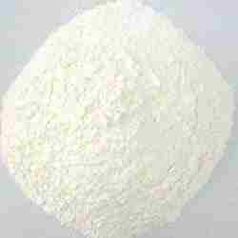
MODIFIKASI PATI

Slide 2
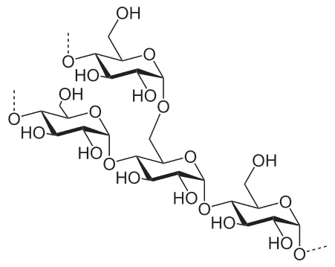
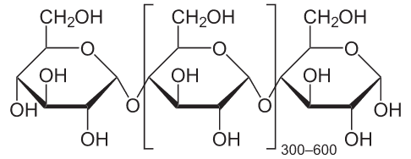
Pati
Pati adalah karbohidrat kompleks
yang tidak larut dalam air, berwujud bubuk putih, tawar dan tidak berbau.
Amilopektin
Amilosa

Slide 3
Sifat Alami Pati
Pati alami mudah mengalami sineresis.
Kebanyakan pati alami tidak tahan pada pemanasan suhu tinggi.
Pada umumnya pati akan menghasilkan viskositas suspense pati yang tidak seragam.
Pati alami tidak tahan proses mekanis.
Kelarutan pati yang terbatas di dalam air.

Slide 4
Metode kimia
Cross Linking
Combinasi Cross Lingking & Subtitusi
Subtitusi
Hidrolisis

Slide 5



Cross Linking
Membentuk ikatan silang yang
menghubungkan satu molekul pati
dengan molekul pati lainnya.
Mencegah terjadinya penurunan viskositas
yang disebabkan pemanasan, pengasaman
dan pengadukan.

Slide 6
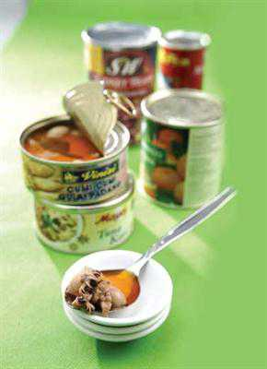
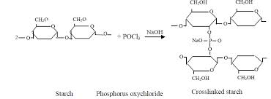
Contoh Cross Linking

Slide 7

Subtitusi
Penghambatan laju retrogradasi pati dengan mensubtitusi beberapagugus –OH pada molekul amilosa atau amilopektin dengan
senyawa pensubtitusi.

Slide 8
Subtitusi dibagi 2
Ester pati
Eter Pati √

Slide 9
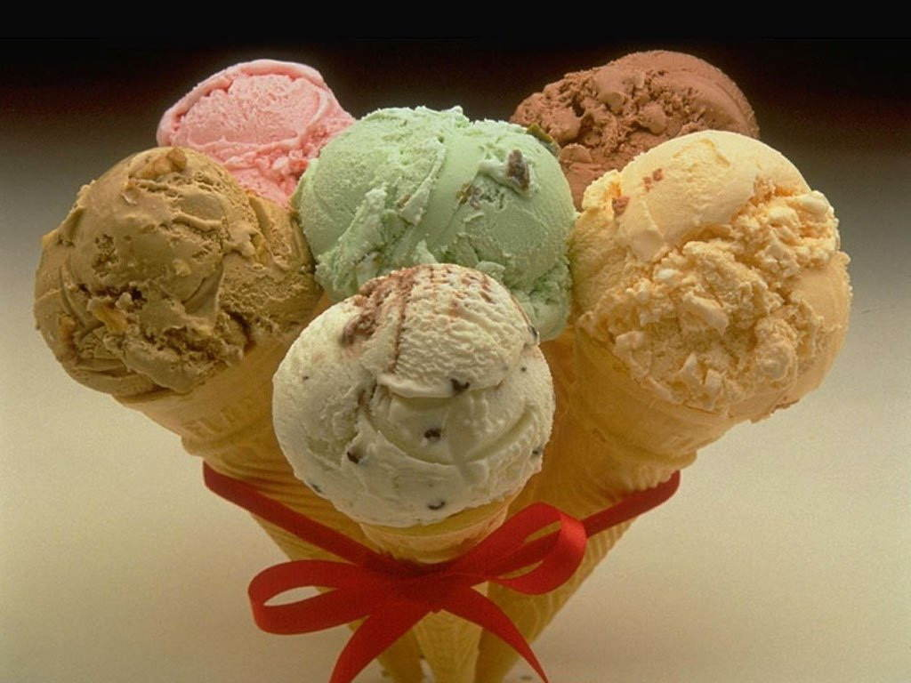
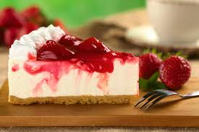
Ester Pati
Contoh : Pati Asetat
Hasil asetilasi pati dimana granula pati diesterkan dengan grup asetat dengan mensubtitusi gugus hidroksil pati.

Slide 10
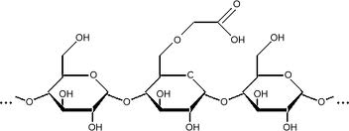
Eter Pati
Adalah kelompok pati tersubtitusi dalam bentuk eter.
Carboxy Methyl Starch

Slide 11

Next Problem
Metode | Viskositas | Retrogradasi
Cross Linking | √ | –
Subtitusi | – | √

Slide 12

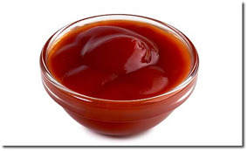
Kombinasi
(Cross Linking & Subtitusi)
Menggabungkan kedua metode di atas agar viskositas
yang baik dapat terpenuhi dan retrodegradasi tidak
Terjadi. Biasanya metode kombinasi ini digunakan untuk
Membuat produk saus.

Slide 13
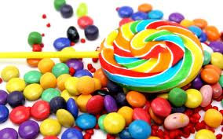
Hidrolisis Asam
Pati dapat dikonversi dengan cara menghidrolisis suspensi pati secara terkendali dengan menggunakan asam kuat dan pemanasan.

Slide 14
Metode hidrolisis asam
suspensi pati dalam larutan asam
pemanasan pada suhu di bawah
gelatinisasi pati
dilakukan pengadukan secara kontinu selama inkubasi
asam dinetralkan lalu residu pati disaring atau isentrifugasi, dicuci, dan kemudian dikeringkan

Slide 15
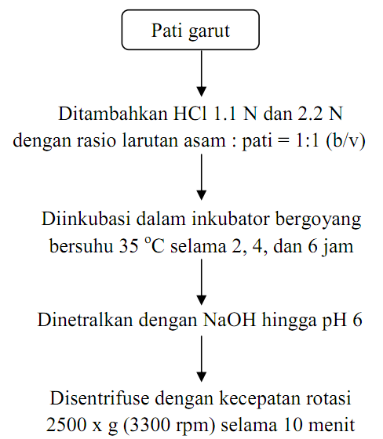
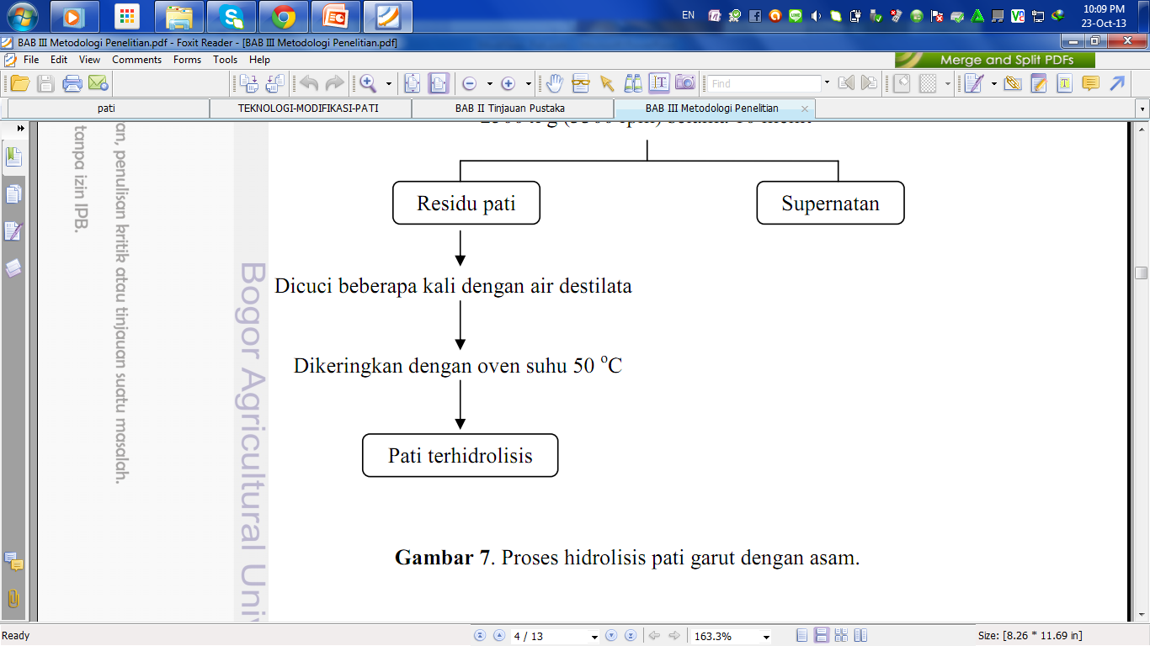
Contoh metode hidrolisis asam

Slide 16
Modifikasi Secara Fisik
Hydrotermal Treatmen
Autoclaving Cooing
Pregelatinisasi
Ekstruksi

Slide 17
Hydrotermal Treatment
Prinsip metode hydrotermal-treatment menggunakan air dan panas untuk memodifikasi pati.
Annealing
Heat Moisture Treatment (HMT)

Slide 18
  Annealing : dilakukan dengan mengkondisikan pati pada kadar air tinggi (lebih dari 40%) kemudian dipanaskan pada suhu di bawah titik gelatinisasi.
  Heat moisture treatment (HMT) : dilakukan dengan cara memanaskan pati di atas titik gelatinisasinya pada kadar air yang terbatas (kurang dari 35%). Dan dapat mengubah karakteristik gelatinisasi pati.

Slide 19
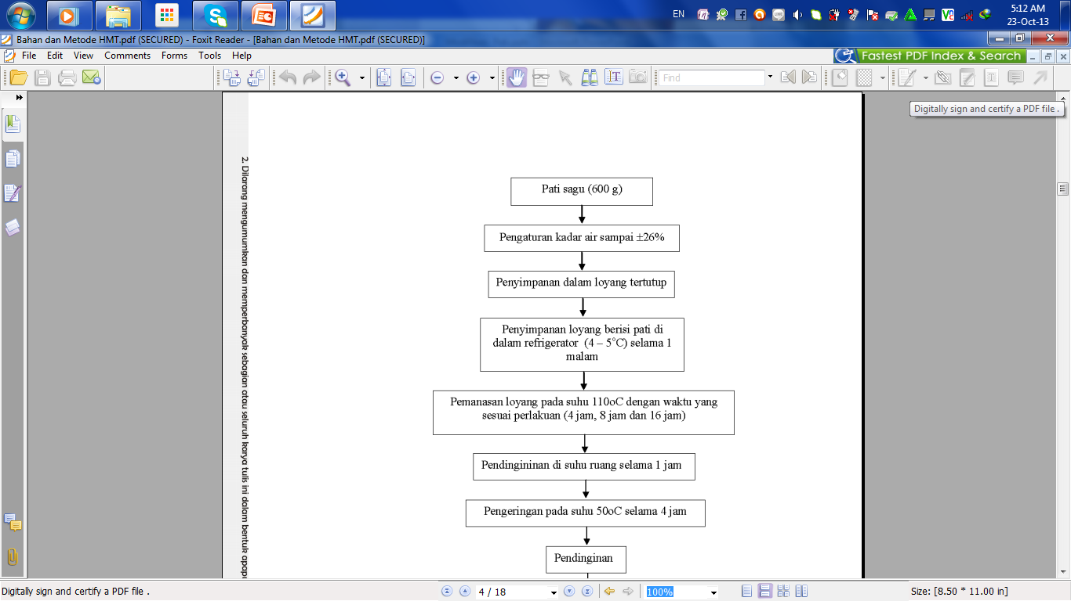
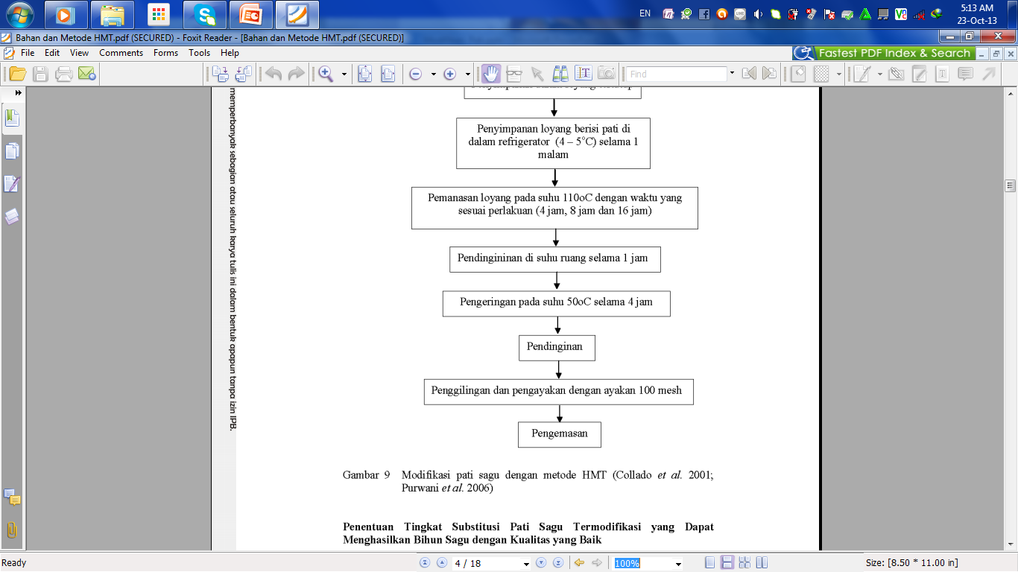
Contoh pada HMT

Slide 20
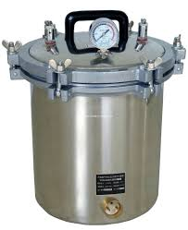
Autoclaving-cooling
Metode autoclaving-cooling dilakukan dengan mensuspensikan pati dengan rasio penambahan air 1 : 5 (b/v). Kemudian dipanaskan menggunakan autoklaf pada suhu tinggi. Setelah diautoklaf, suspensi pati tersebut disimpan pada suhu rendah agar terjadi retrogradasi. Untuk meningkatkan kadar pati resisten, siklus tersebut dilakukan terulang.

Slide 21
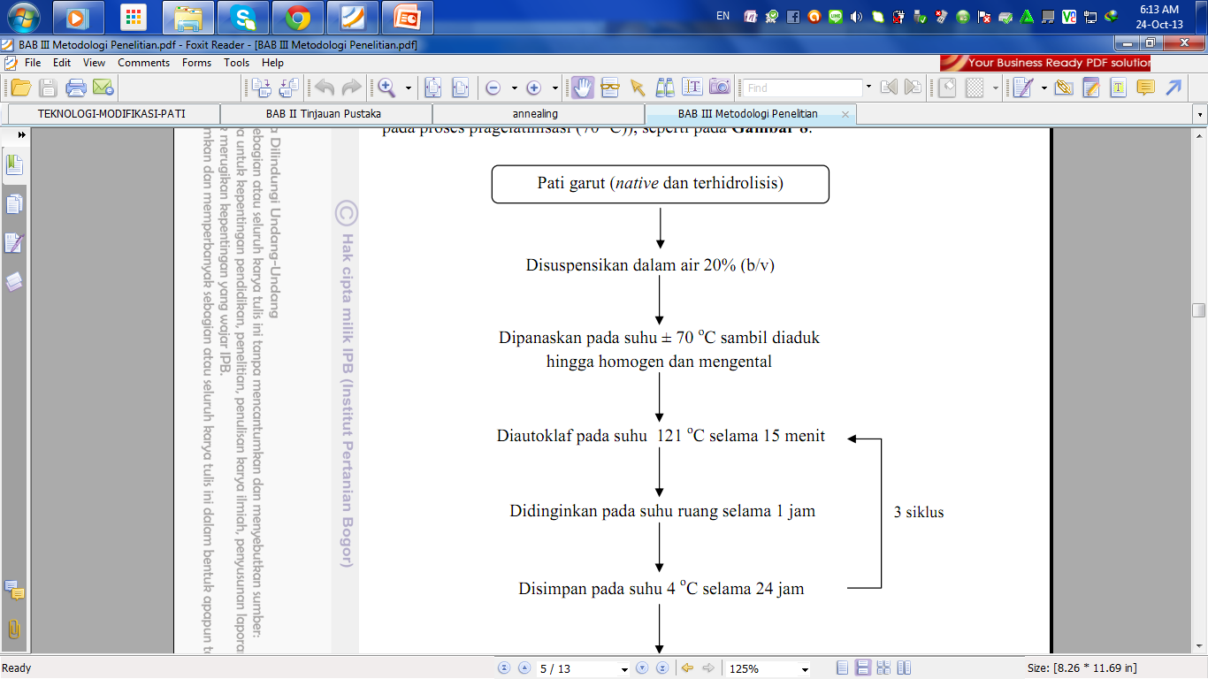
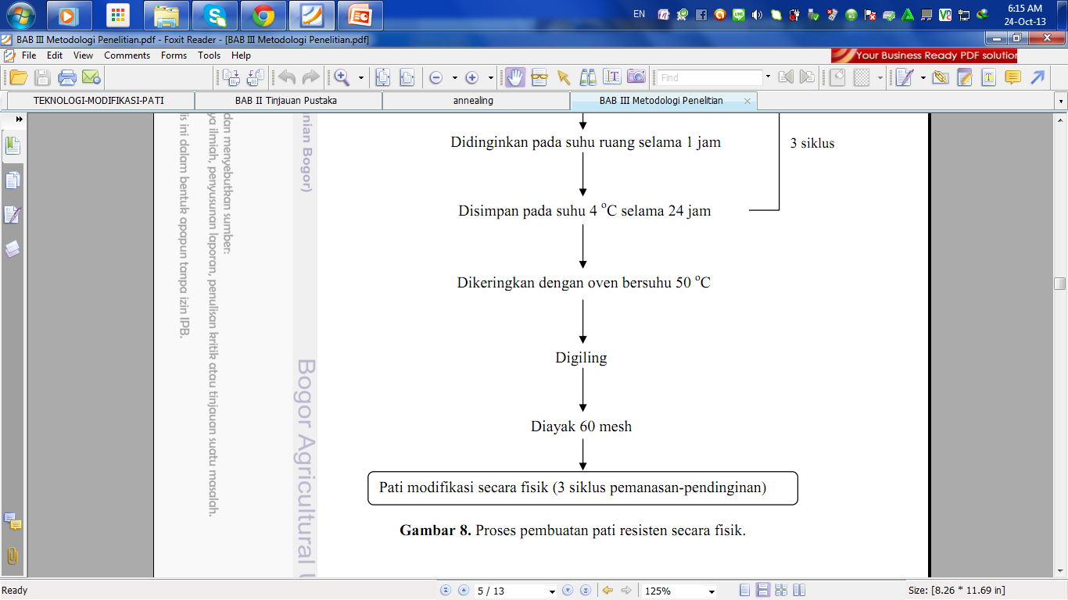
Contoh metode autoclaving-cooling

Slide 22
Pregelatinisasi
Pregelatinisasi merupakan teknik modifikasi pati secara fisik yang paling sederhana yang dilakukan dengan cara memasak pati di dalam air sehingga tergelatinisasi sempurna, kemudian mengeringkan pasta pati yang dihasilkan dengan menggunakan spray dryer atau drum dryer.

Slide 23
Proses pengolahan pati pragelatinisasi dengan alat drum dryer melalui beberapa tahap :
Pati yang telah dicampur air dengan kadar tertentu dimasukkan ke dalam ruang yang sangat panas diantara drum dryer pada suhu tertentu di atas suhu gelatinisasi bahan
2. Suspensi pati tersebut selanjutnya akan tergelatinisasi akibat pemasakan dan secara simultan langsung dikeringkan

Slide 24
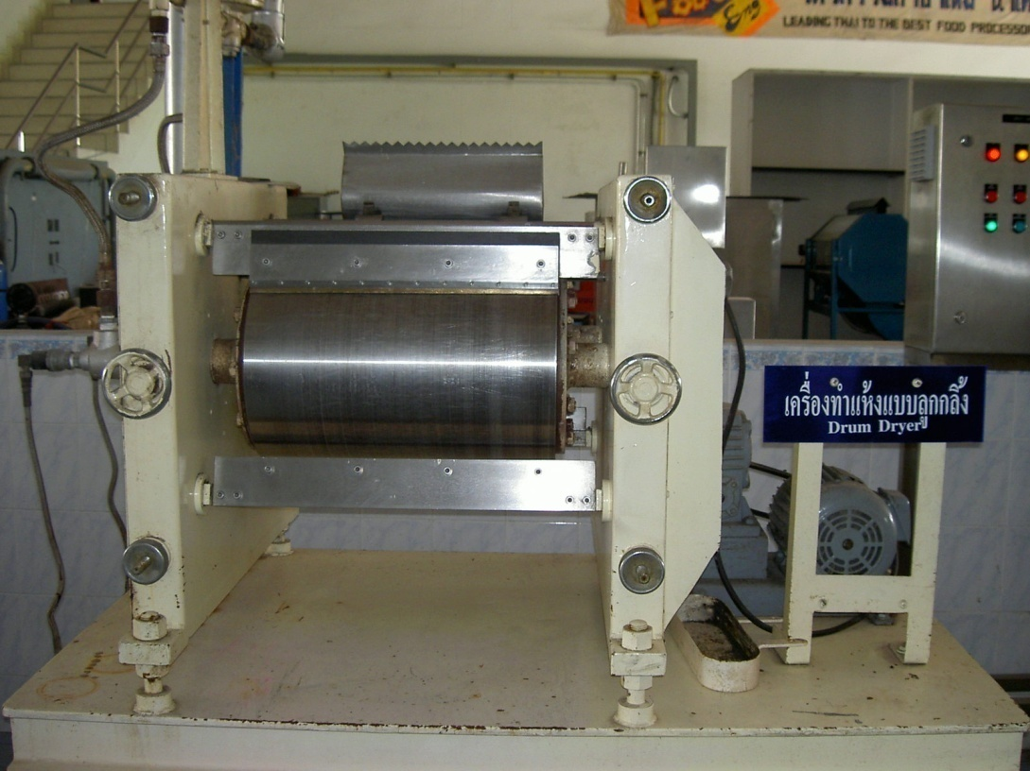
Alat Pregelatinisasi

Slide 25
Faktor Yang Mempengaruhi Hasil Pati Dengan Fungsional Berbeda-beda Pada HMT
Pengaruh Kadar Air
Pengaruh Sumber Pati
Pengaruh Interaksi Suhu dan Kadar Air
Pengaruh Interaksi Waktu dan Suhu

Slide 26
Ekstrusi
Ekstrusi adalah suatu proses yang mengkombinasikan beberapa proses meliputi pencampuran, pemasakan, pengadonan, penghancuran, pencetakan, dan pembentukan. Adapun tujuan dari proses ekstrusi itu sendiri adalah untuk meningkatkan keragaman jenis produk pangan dalam berbagai bentuk, tekstur, warna, dan cita rasa. Proses ekstrusi dapat berupa pengolahan suhu rendah misalnya pada pasta, atau pengolahan suhu tinggi misalnya pada pembuatan snack.

Slide 27
Ciri utama proses ekstrusi adalah sifatnya yang kontinyu. Alat ekstruder dioperasikan dalam kondisi kesetimbangan dinamis, yaitu input setara dengan output, bahan yg masuk setara dengan produk.

Slide 28
Keunggulan dari proses ekstrusi
Keberagaman produk dalam kisaran luas yg kebanyakan tidak dengan mudah dihasilkan oleh metode pengolahan lain, dapat dihasilkan dengan mengubah bahan baku, kondisi pengoperasian, dan cetakan.
Biaya operasional lebih rendah dan produktivitas lebih tinggi karena dapat dioperasikan kontinyu tanpa terputus.

Slide 29
3. Menghasilkan produk berkualitas tinggi, karena pemasakan ekstrusi melibatkan suhu tinggi dalam waktu pendek sehingga komponen bahan pangan yang peka tidak mengalami kerusakan.
4. Ramah lingkungan karena merupakan proses dengan kadar air rendah, dan tidak menghasilkan limbah

Slide 30
Alat untuk melakukan proses ekstrusi adalah ekstruder. Ekstruder terdiri dari suatu ulir (sejenis ulir bertekanan) yang menekan bahan baku sehingga berubah menjadi bahan semi padat. Bahan tersebut ditekan keluar melalui suatu lubang terbatas (cetakan/die) pada ujung ulir. Jika bahan baku tersebut mengalami pemanasan, maka proses ini disebut pemasakan ekstrusi (ekstrusi panas).
Tekanan yg digunakan dalam ekstruder berfungsi mengendalikan bentuk, menjaga air dalam kondisi cair yg sangat panas, dan meningkatkan pengadukan. Tekanan bervariasi mulai dari 15 sampai 200 atm.

Slide 31
Jenis-Jenis Ekstruder
Ekstruder ulir tunggal (Single Screw Extruder)
Ekstruder ulir ganda (Double Screw Extruder)
Semua jenis ekstruder terdiri dari ulir yang akan mengalirkan atau membawa campuran bahan baku di sepanjang tabung ekstruder atau barrel.

Slide 32
Ekstruder Ulir Tunggal
Jenis ekstruder ini diklasifikasikan berdasarkan intensitas pengadukan selama proses ekstrusi menjadi :
Pengadukan tinggi (sereal sarapan, snack)
Pengadukan medium (roti, pakan semi basah)
Pengadukan rendah (untuk pasta dan produk daging)

Slide 33
Ekstruder ulir tunggal digunakan secara luas untuk ekstrusi suhu tinggi.
Tipe ini termasuk dalam ekstruder basah karena air atau uap air diinjeksikan ke dalam barrel selama pengolahan.
Barrel dilengkapi bagian pemanas dan pendingin

Slide 34
Ekstruder ulir tunggal memiliki kemampuan terbatas untuk mencampur, karena itu sebelum pencampuran bahan dilakukan pra-pengkondisan dengan penambahan air dan uap air.
Barrel ulir tunggal dapat dibagi menjadi tiga zona pengolahan : zona pemasukan bahan, zona pengulenan, dan zona pemasakan akhir.

Slide 35
2. Ekstruder Ulir Ganda
Ulir berputar membentuk angka 8 di dalam barrel
Perputaran ulir saling bertautan.
Keuntungannya :
Kecepatan pemasukan bahan dan fluktuasi pada kecepatan produksi dapat diatur
Dapat menangani bahan yg mengandung minyak, lengket, dan sangat berair.
Campuran ukuran partikel, dari tepung halus sampai butiran dapat dilakukan, sementara pada ulir tunggal terbatas pada ukuran partikel butiran

Slide 36
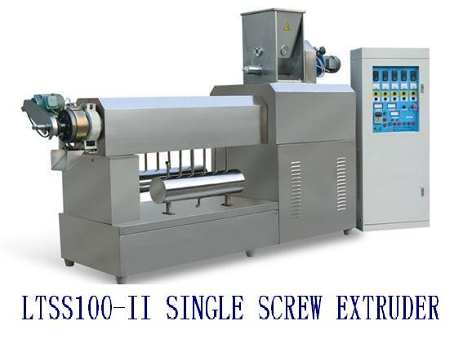
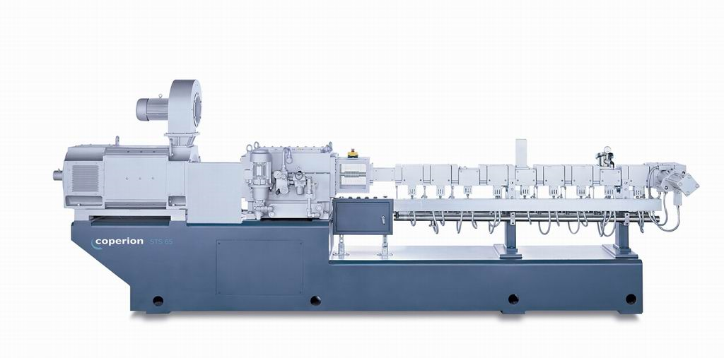
Twin Screw Extruder

Slide 37
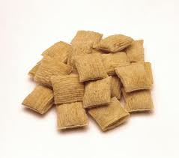
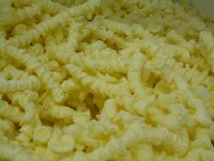
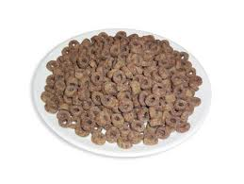
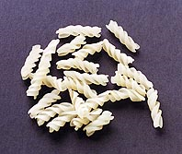
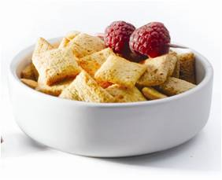
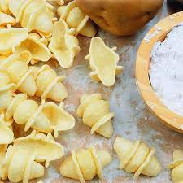
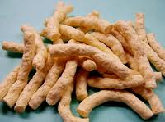
Variasi produk ekstrusi

Slide 38
Metode Enzimatis
metode
sakarifikasi
isomerisasi.
likuifaksi

Slide 39
.
Nilai 100 adalah murni dekstrosa sedangkan nilai DE 0 adalah pati alami. Hidrolisat dengan nilai DE 50 adalah maltosa nilai DE di bawah 20 adalah maltodekstrin, sedangkan hidrolisat dengan DE berkisar antara 20-100 adalah sirup glukosa.

Slide 40
.
Hidrolisis dengan enzim dapat menghasilkan beberapa produk hidrolisat pati dengan sifat-sifat tertentu yang didasarkan pada nilai DE (ekuivalen dekstrosa)

